Slide 1
M
A
T
R
I
X
S
2
W
I
K
U
N
D
E
M3
Het volume van een piramide, een kegel en een bol
© André Snijers

Slide 2
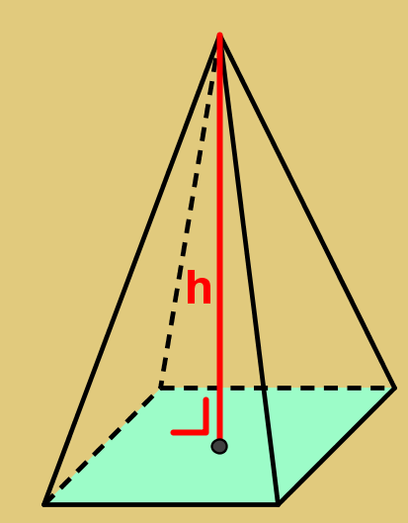
Het volume van een piramide, een kegel en een bol
M3
Het volume van een piramide
Formule voor het volume van een piramide
Het volume van een piramide met grondvlak G en hoogte h
Volume V
G
S_{G} . h
V =
3
S_{G} is de oppervlakte van het grondvlak.

Slide 3
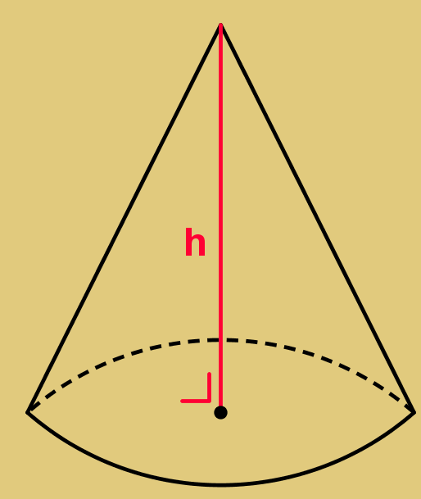
Het volume van een piramide, een kegel en een bol
M3
Het volume van een kegel
Formule voor het volume van een kegel
Het volume van een kegel met grondvlak G en hoogte h
Volume V
G
S_{G} . h
V =
3
∏ . r . r . h
∏ . r² . h
V =
=
3
3

Slide 4
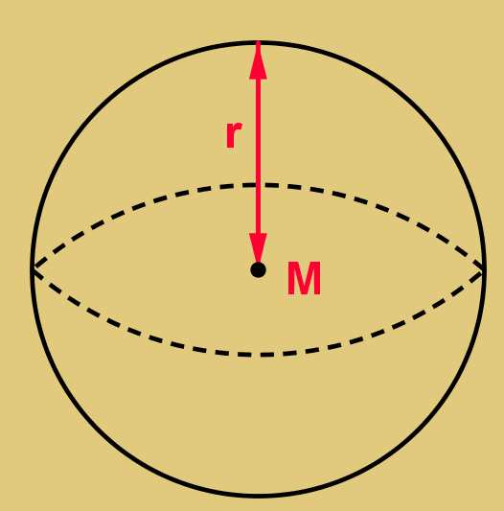
Het volume van een piramide, een kegel en een bol
M3
Het volume van een bol
Formule voor het volume van een bol
Het volume van een bol met straal r
Volume V
V =
4
∏ . r³
3

